Slide 1


Báo cáo Thực tập doanh nghiệp Nghiên cứu về công nghệ Blockchain và mô hình CrossChain Công ty: Phòng thí nghiệm An Toàn Thông Tin
Trường Đại học Công nghệ Thông tin - ĐHQG TP.HCM
Khoa Mạng máy tính và Truyền thông
Giảng viên hướng dẫn: Th.S Trần Tuấn Dũng
Người hướng dẫn tại công ty: Nghi Hoàng Khoa

Slide 2




Thông tin sinh viên
Nguyễn Bình Thục Trâm
Võ Anh Kiệt
Nguyễn Bùi
Kim Ngân
20520815
20520605
20520648

Slide 3
Giới thiệu công ty

Slide 4

Phòng thí nghiệm An Toàn Thông Tin
Thuộc Trường Đại học Công nghệ Thông tin – ĐHQG TP.HCM
Là một môi trường nghiên cứu, thực nghiệm chuyên dụng dành cho các nghiên cứu về an toàn thông tin.

Slide 5
Lĩnh vực hoạt động
Nghiên cứu khoa học liên quan đến An toàn thông tin
Tư vấn, nghiên cứu giải pháp và chuyển giao công nghệ

Slide 6
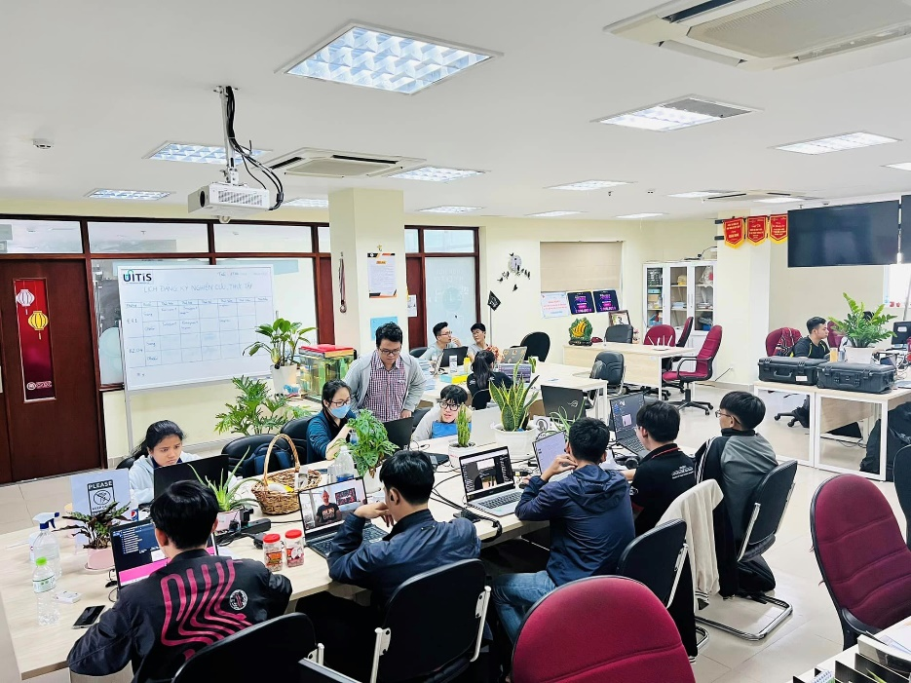
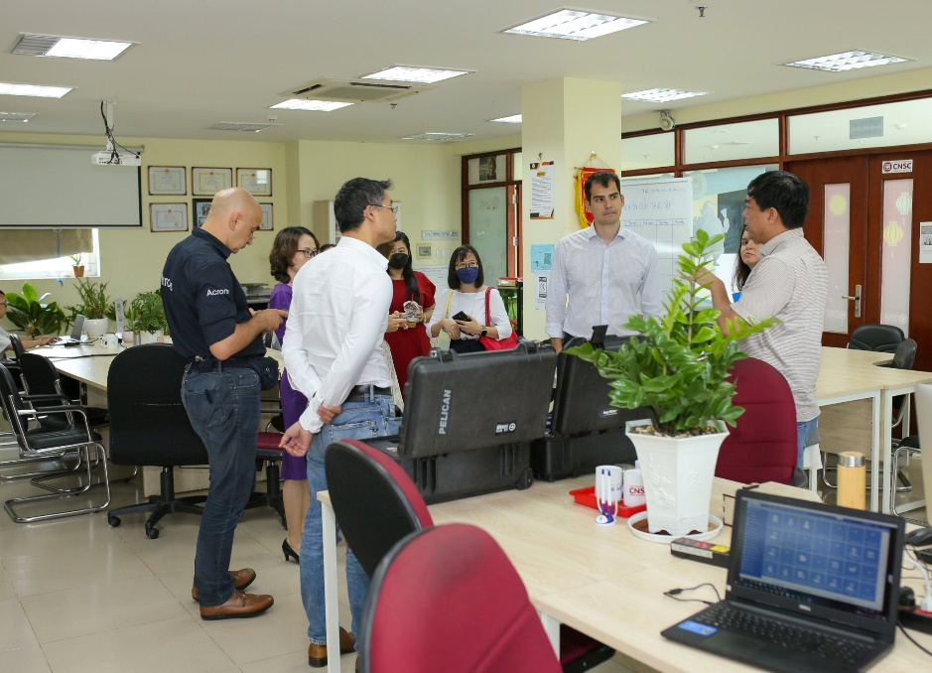
Môi trường làm việc

Slide 7
Công việc được giao
Tìm hiểu, nghiên cứu hệ thống Blockchain và mô hình CrossChain.
Cải tiến phương thức kiểm soát truy cập AppXChain thông qua webapp.
05/09/2022 - 05/11/2022
Ứng dụng mô hình cho việc quản lý hồ sơ bệnh án của bệnh nhân thông qua AppXChain.

Slide 8
Nội dung thực tập

Slide 9
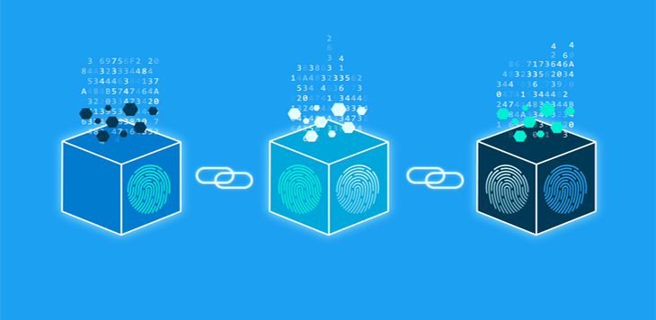
Cơ sở nền tảng
Blockchain

Slide 10


Cơ sở nền tảng:

Slide 11
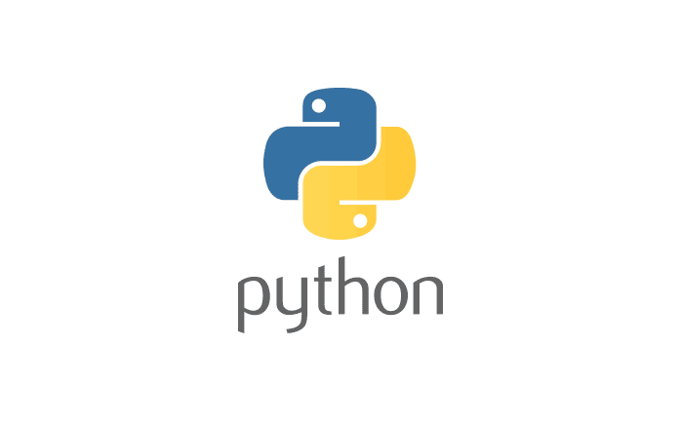

Cơ sở nền tảng:

Slide 12
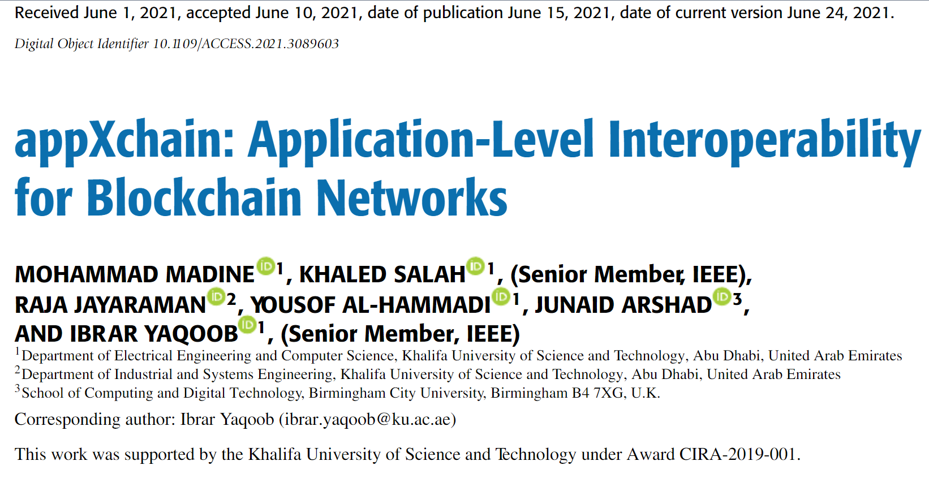
Bài báo khoa học

Slide 13
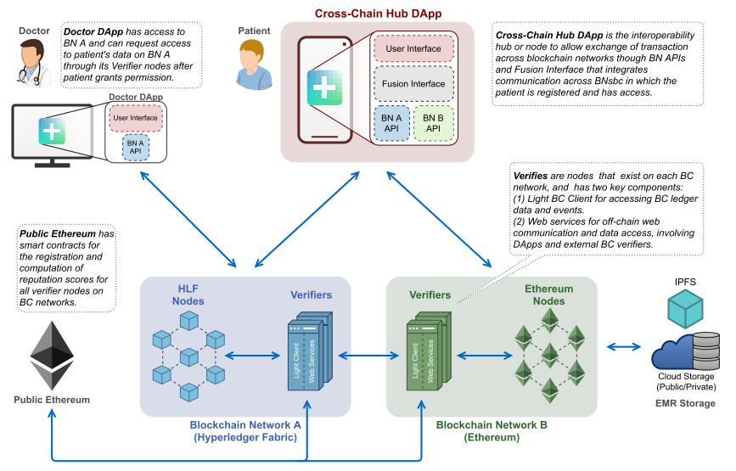
Bài báo khoa học

Slide 14
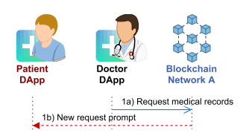
Bài báo khoa học
Bước 1:

Slide 15
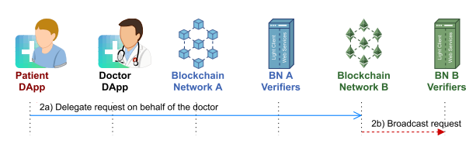
Bài báo khoa học
Bước 2:

Slide 16
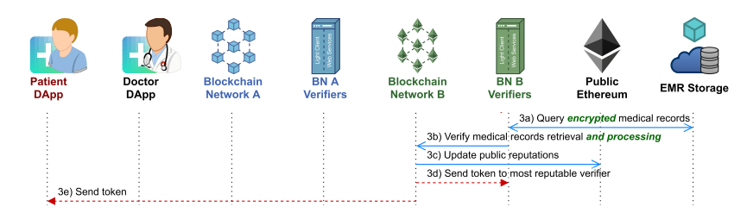
Bài báo khoa học
Bước 3:

Slide 17
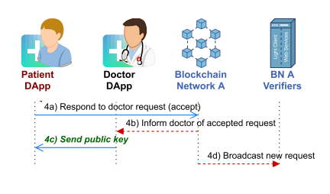
Bài báo khoa học
Bước 4:

Slide 18
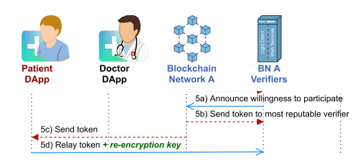
Bài báo khoa học
Bước 5:

Slide 19
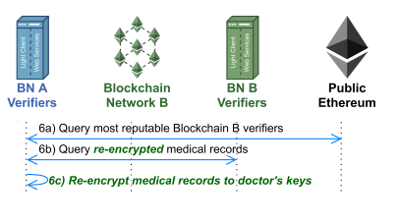
Bài báo khoa học
Bước 6:

Slide 20
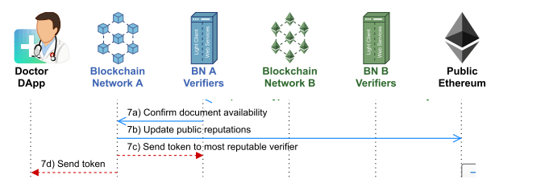
Bài báo khoa học
Bước 7:

Slide 21
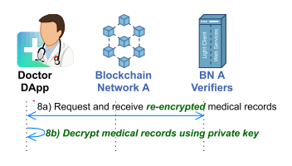
Bài báo khoa học
Bước 8:

Slide 22
Bài báo tham khảo
Bài 1: Zhang, Y., Jiang, J., Dong, X., Wang, L., & Xiang, Y. (2022). BeDCV: Blockchain-Enabled Decentralized Consistency Verification for Cross-Chain Calculation. IEEE Transactions on Cloud Computing.
Bài 2: He, Y., Zhang, C., Wu, B., Yang, Y., Xiao, K., & Li, H. (2021). A cross-chain trusted reputation scheme for a shared charging platform based on blockchain. IEEE Internet of Things Journal.
Bài 3: Jiang, J., Zhang, Y., Zhu, Y., Dong, X., Wang, L., & Xiang, Y. (2022). DCIV: Decentralized cross-chain data integrity verification with blockchain. Journal of King Saud University-Computer and Information Sciences, 34(10), 7988-7999.

Slide 23
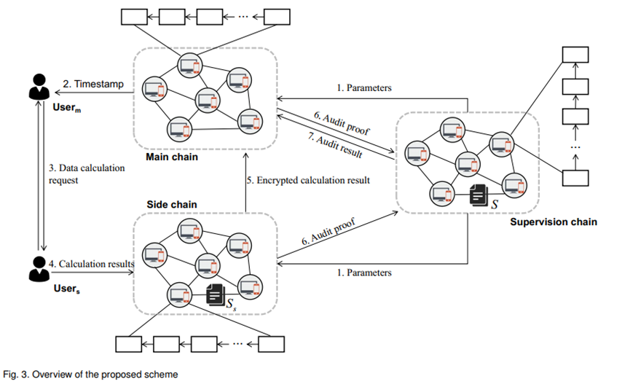
BeDCV: Blockchain-Enabled Decentralized Consistency Verification for Cross-Chain Calculation

Slide 24
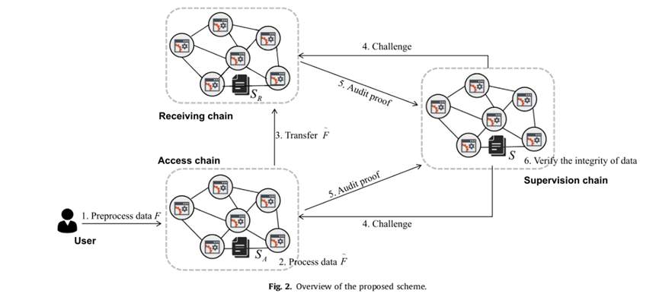
DCIV: Decentralized cross-chain data integrity verification with blockchain

Slide 25





Đề xuất giải pháp
Patient
Private key
Hospital A
Hospital B
Web app
Data
Data
Doctor
Blockchain
Network B
Blockchain
Network A
Private key

Slide 26
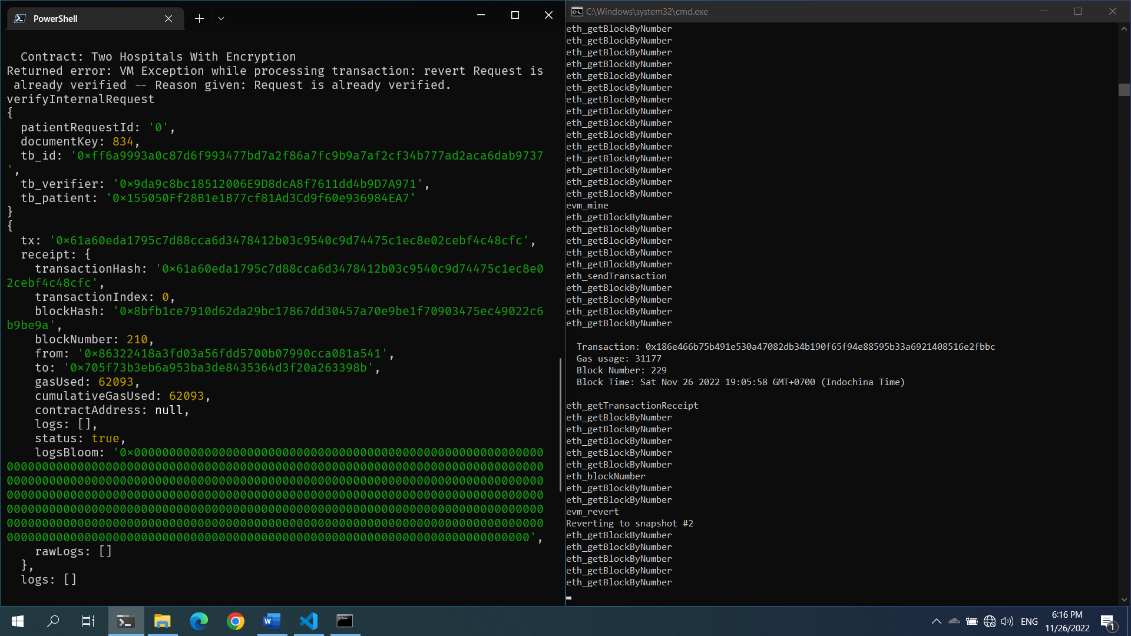
Kết quả đạt được

Slide 27
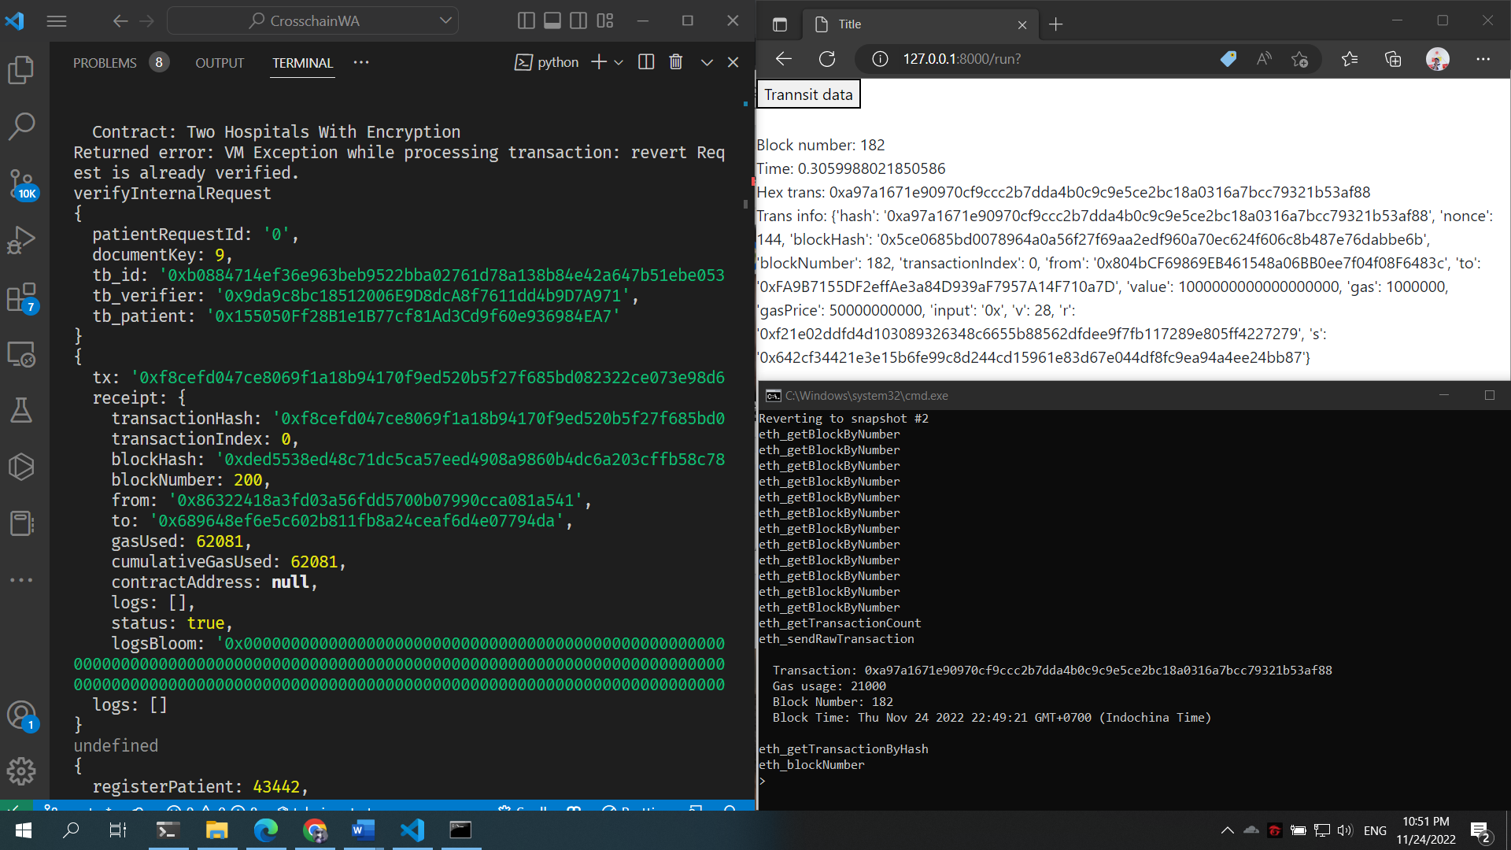
Kết quả đạt được

Slide 28
Hướng đi mới cho mô hình
Nâng cao cơ chế bảo mật web app.
Cài đặt Web App
Cải tiến quy trình xác thực người dùng
ĐỀ XUẤT CẢI TIẾN
Ứng dụng chạy trên hai mạng blockchain thực
Hoàn thiện hạ tầng

Slide 29
Báo cáo Thực tập doanh nghiệp Cảm ơn quý thầy cô, các anh chị và các bạn đã chú ý theo dõi
Trường Đại học Công nghệ Thông tin - ĐHQG TP.HCM
Khoa Mạng máy tính và Truyền thông

